Slide 1
Training SomToday/WikiWijs
Dinsdag 24 mei

Slide 2
Wat doen we vandaag ?
Huiswerk invoeren in SomToday
WikiWijs: toegevoegd aan arrangement, bekijken
Hoe WikiWijs in SomToday
Overzetten DPF van leerlingen

Slide 3
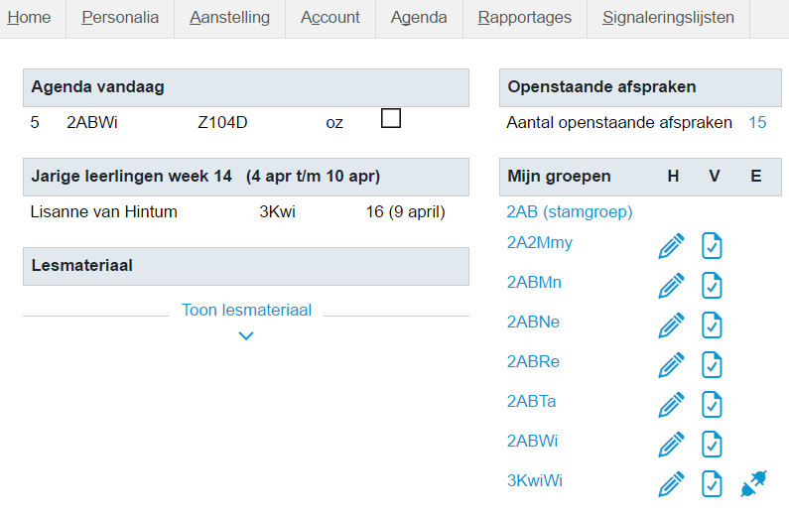
Huiswerk opgeven via Klassenboek (1)
Via het klassenboek
(kan ook via Studiewijzer; volgt nog . Zie handleiding blz.13)
Via Home > kies groep : bv 2ABNe
Let op !!!
Het kan zijn dat je geen klassen op
deze manier ziet staan -→
Zie volgende dia : Huiswerk opgeven
zonder klas

Slide 4
Huiswerk opgeven zonder klas
Klik dan op “afwezigheidsregistratie”
Vervolgens op “Huiswerk”
Ga verder naar dia 13 van deze PP
(Huiswerk opgeven via klassenboek 3)

Slide 5
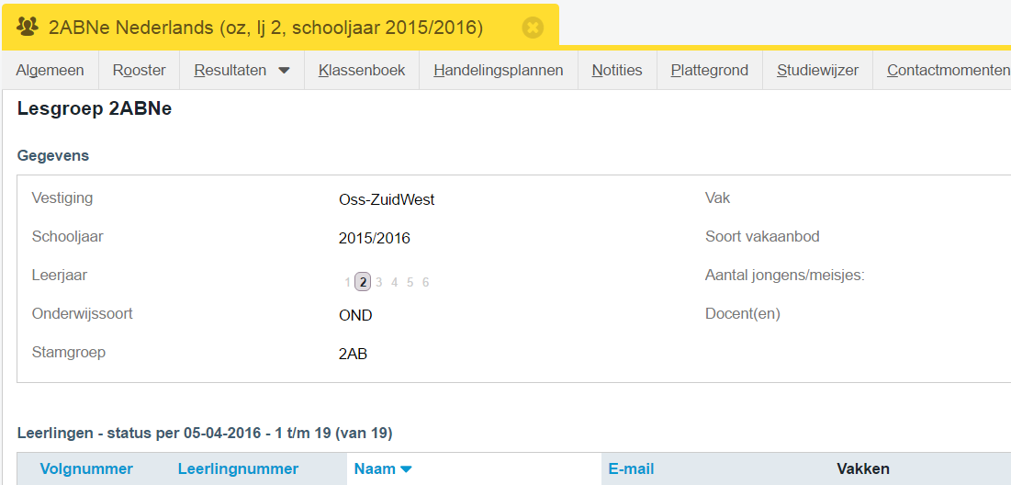
Huiswerk opgeven via Klassenboek (2)
Klik op klassenboek
Klik op tab huiswerk

Slide 6
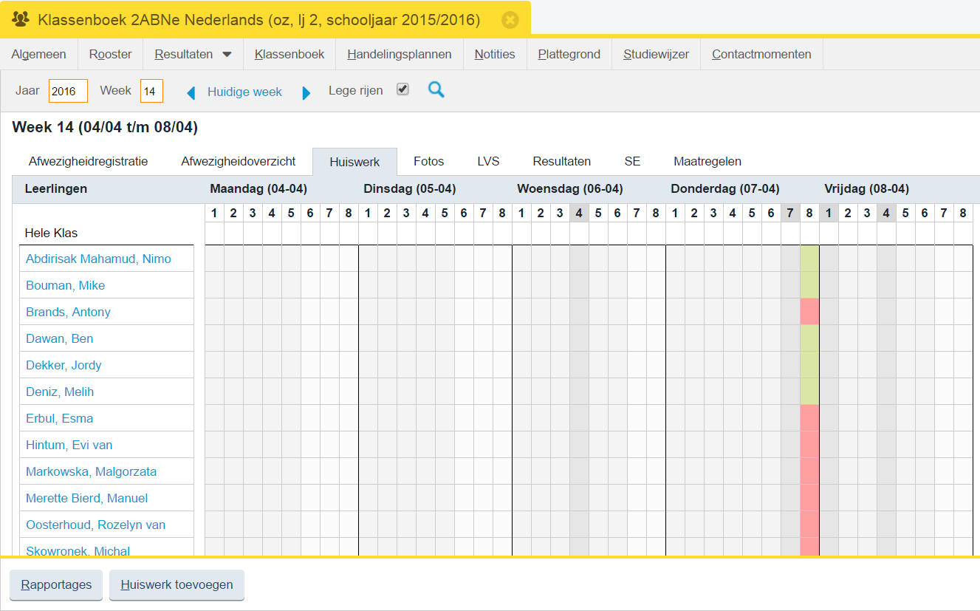
Huiswerk opgeven via Klassenboek (3)
Je ziet het volgende
scherm:
Lees Handleidingblz. 14
Klik op
“huiswerk toevoegen”:

Slide 7
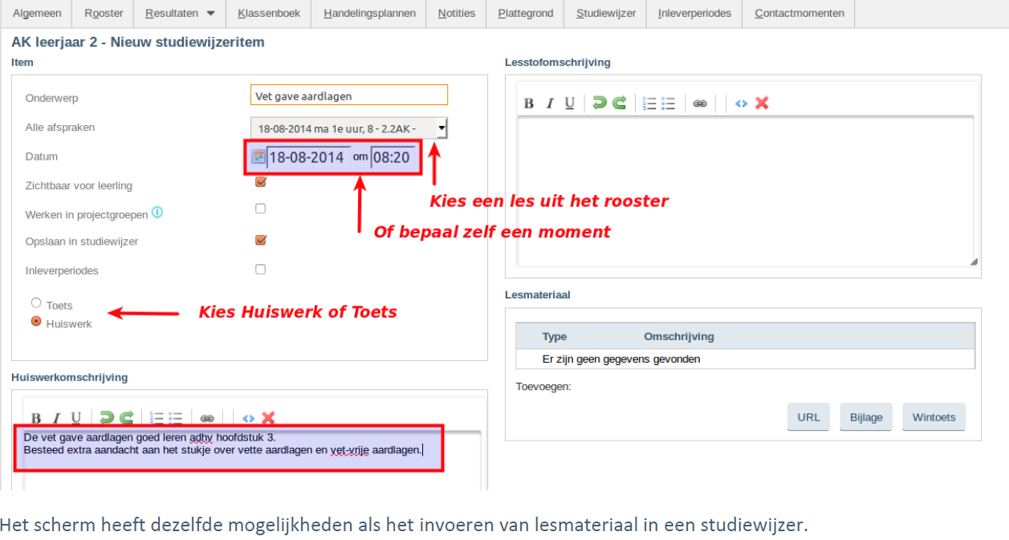
Huiswerk opgeven via Klassenboek (4)
Je ziet nu het scherm waar je huiswerk invoert:
Lees handleiding blz. 14 en 15

Slide 8
WikiWijs in SomToday (1)
In het scherm waar je huiswerk invoert kun je ook de URL van WikiWijs invoeren .
Leerlingen klikken daarop en
worden direct doorgestuurd
naar WikiWijs.
Klik op dat blauwe blokje URL

Slide 9
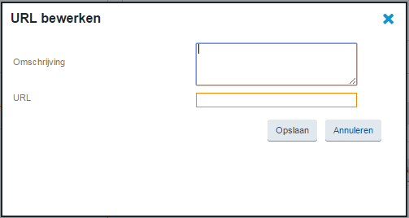
WikiWijs in SomToday (2)
Je ziet het volgende scherm:
Geef een omschrijving
van de betreffende URL
Plak de gekopieerde URL
uit WikiWijs bij URL
Klik op Opslaan
Je URL staat nu bij het huiswerk.
Op deze manier kun je ook bestanden en een Wintoets toevoegen.

Slide 10
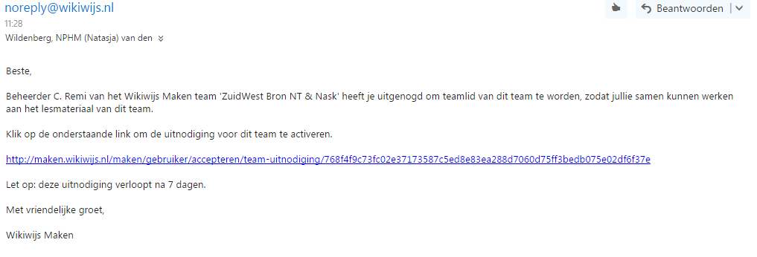
WikiWijs (1)
Zorg dat je de uitnodiging om toegevoegd te worden aan een team van WikiWijs activeert !!!
Klik daarvoor op de link
Log in bij WikiWijs: Som nieuw tabblad in browser maken.wikiwijs.nl

Slide 11
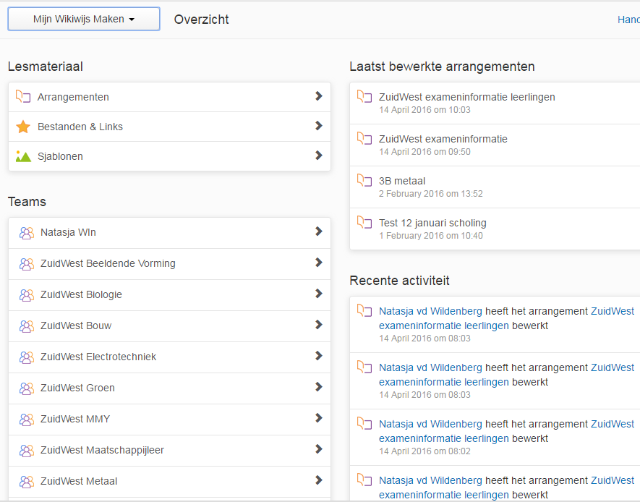
WikiWijs (2)
Je ziet het volgende scherm van WikiWijs:
Je ziet al je teams als je op:
“Mijn Wikiwijs Maken “klikt
Elk team heeft arrangementen.
Bekijk de arrangementen.

Slide 12
WikiWijs (3)
Mis je zaken of is er iets niet goed overgezet geef dit dan door aan je trainer.
Gebruik ook de inloopspreekuren om dit aan te geven.

Slide 13
WikiWijs (4)
Als je binnen een arrangement “doorklikt” zie je steeds dat de URL verandert.
Je kunt de URL kopiëren daar waar je de leerling naar toe wilt leiden:
De link naar het hele arrangement
……………….een hoofdstuk
……………….een paragraaf

Slide 14
DPF van leerlingen overzetten (1)
Omdat SomToday niet voorziet in een DPF moeten de leerlingen hun E-Portfolio overzetten.
Er komt een oplossing hiervoor . Deze is nu nog niet voorhanden.
Deze handleiding staat ook in de mail over overzetten E-portfolio.

Slide 15
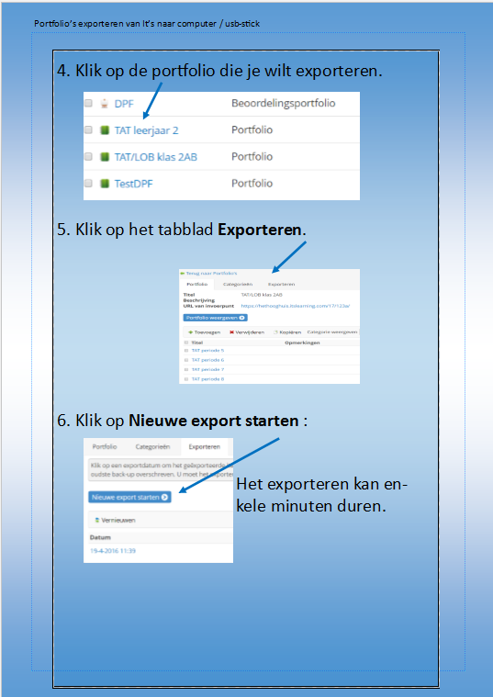
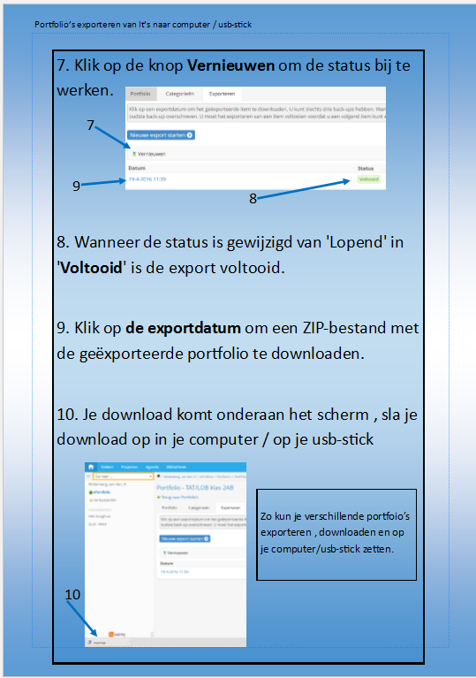
DPF van leerlingen overzetten (2)

Slide 16
Zelf aan de slag !!!!

